Slide 1



Master 2 2015-2016
Projet Nice-Evry
Réalisation d’un jeu-video HTML5
REALE – HUGONNAUD – BOVIN – CHAIBE – GHARBI

Slide 2
Introduction
I. Présentation des membres et du projet
II. Méthodes de travail appliquées
III. Présentation du jeu
IV. Difficultés
V. Apports du projet
VI. Conclusion

Slide 3
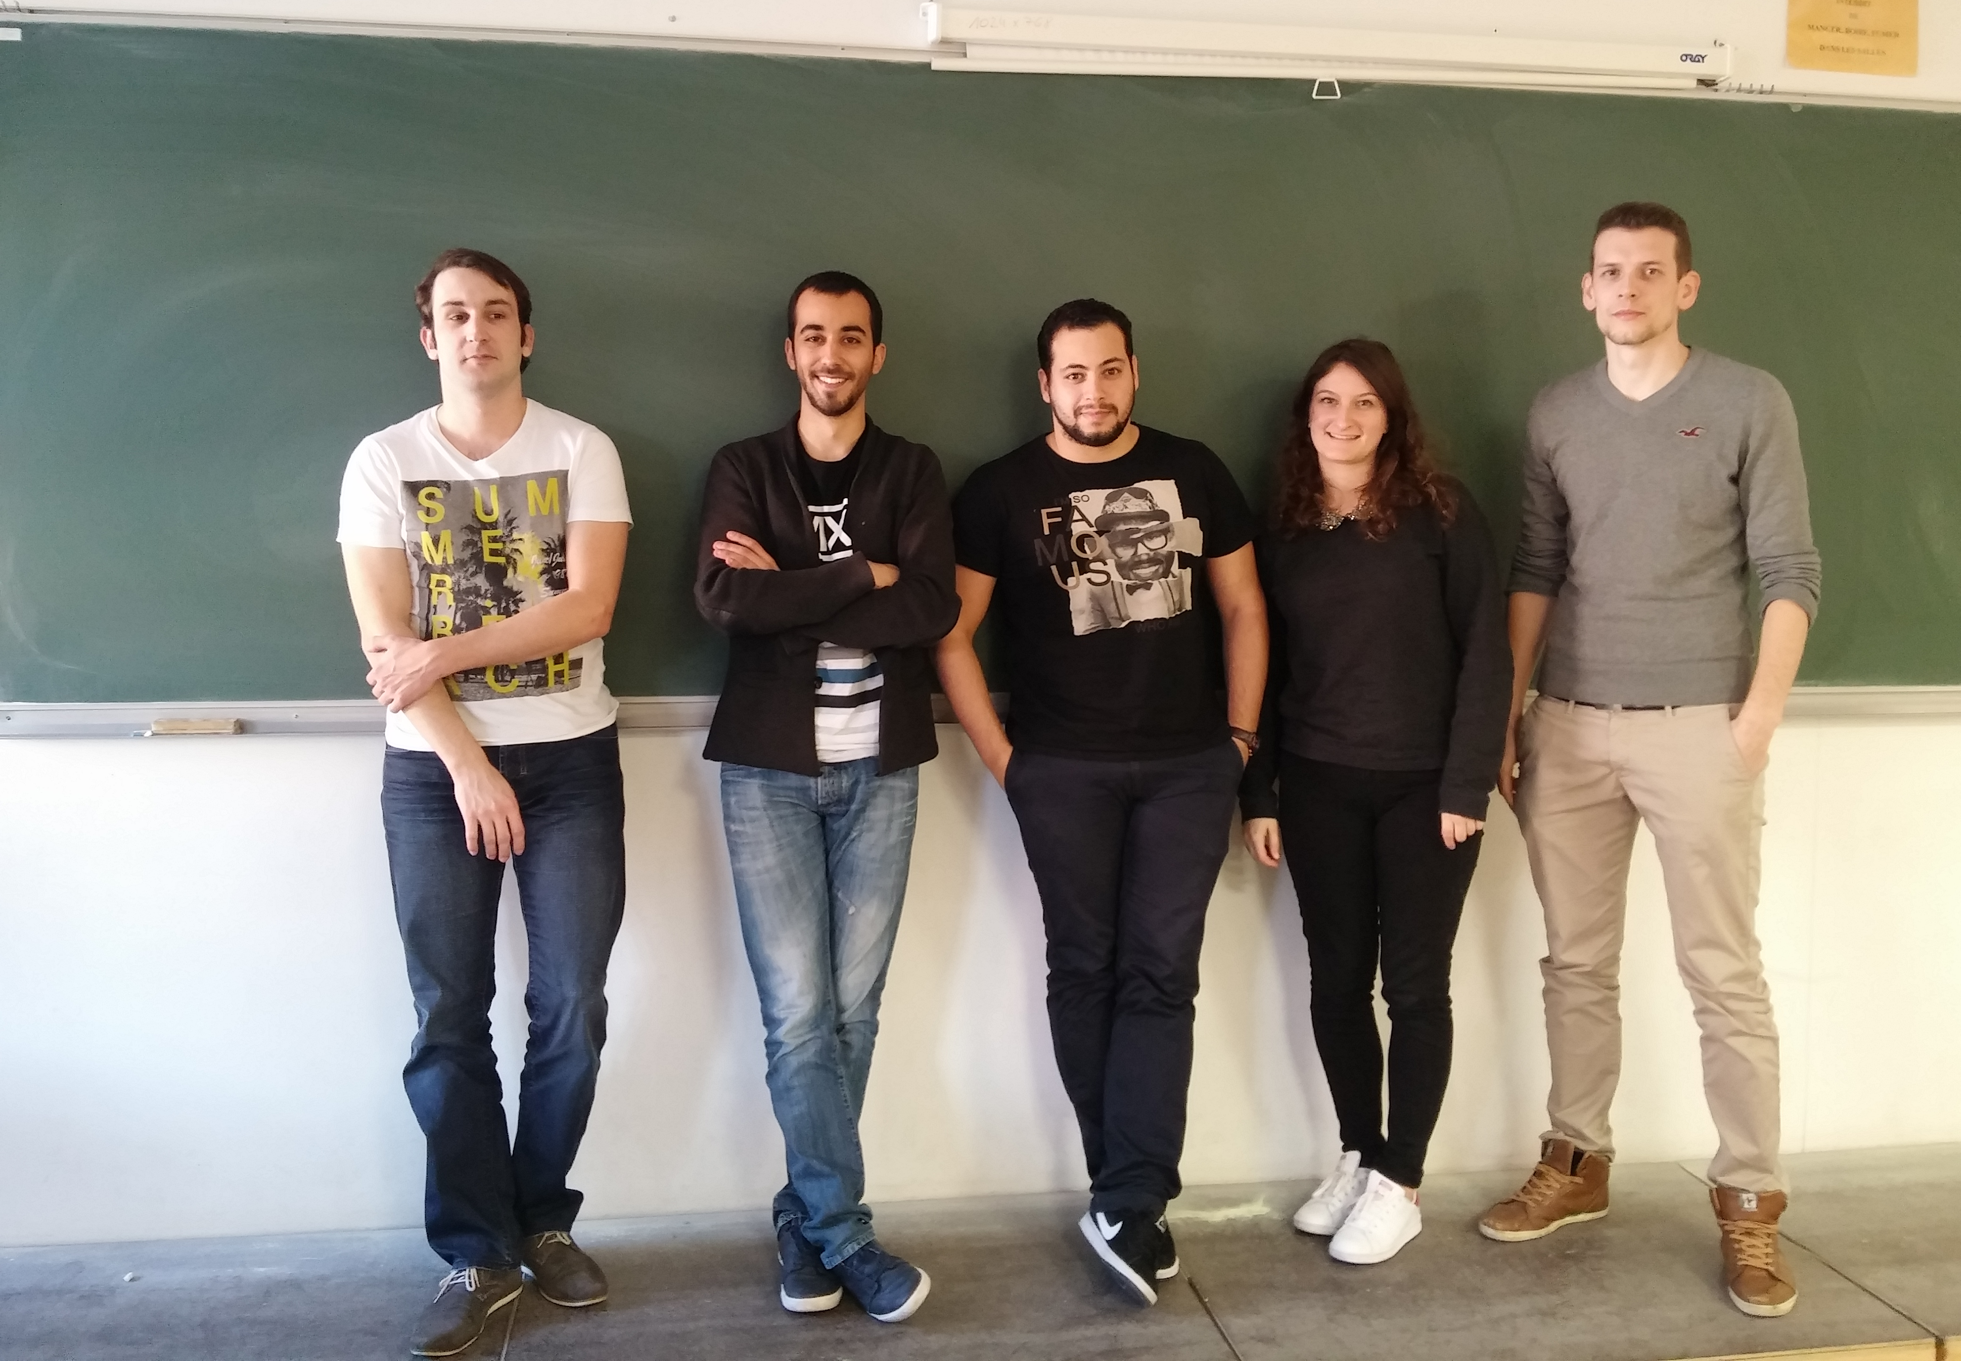
Présentation
1 fille
4 garçons
4774 lignes
2 mois
1 jeu

Slide 4
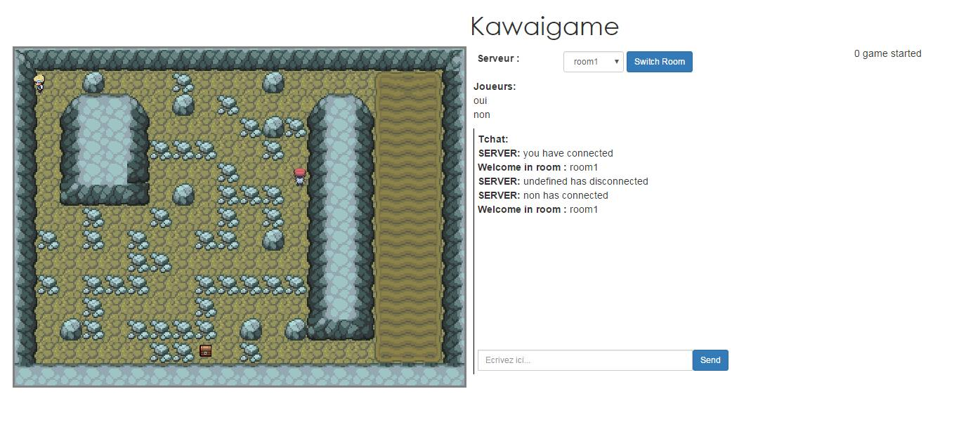
Présentation

Slide 5
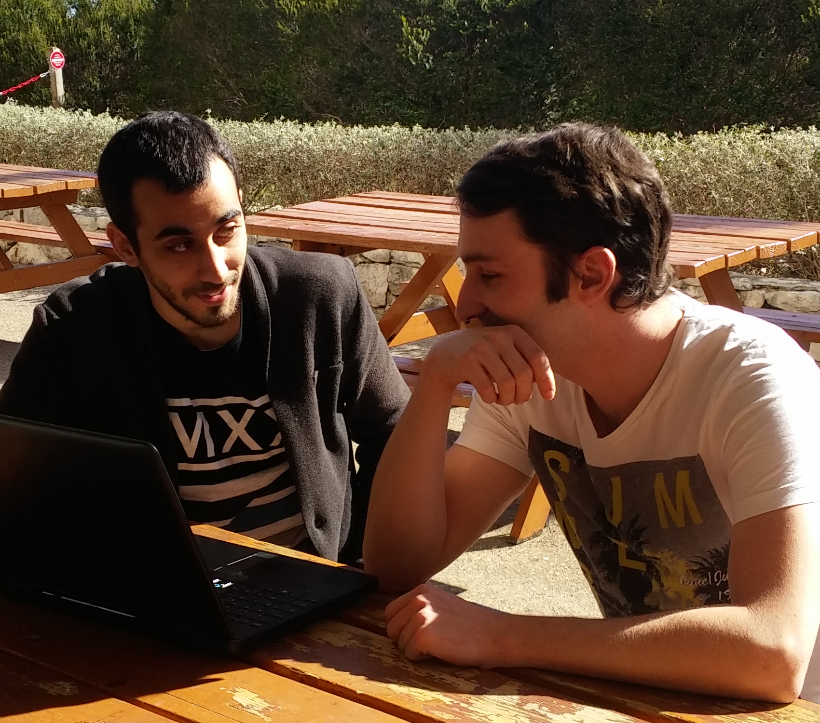
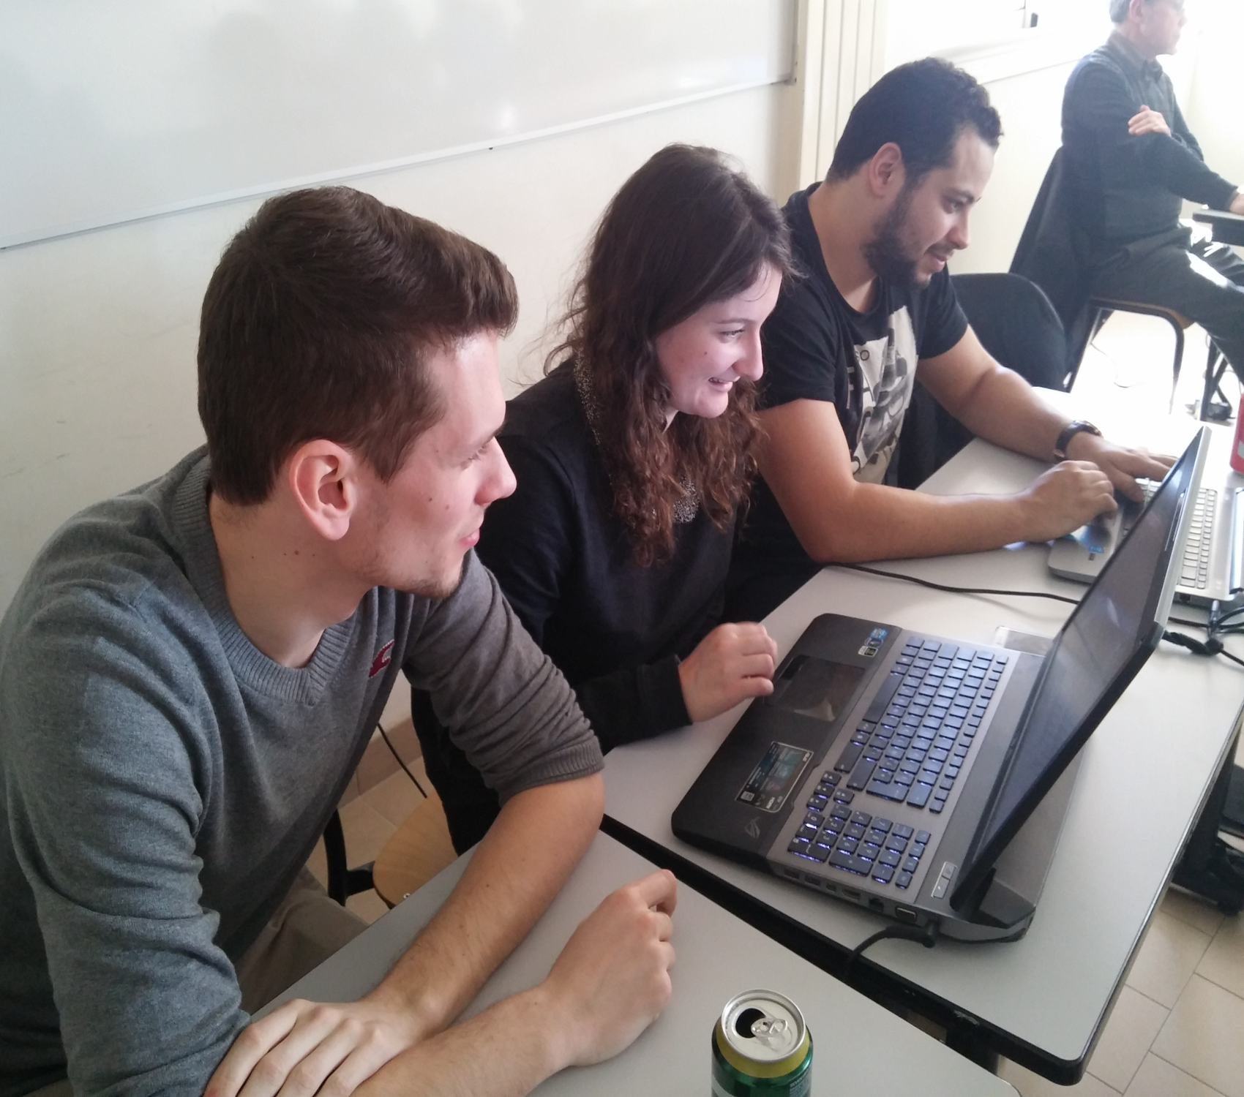
Méthodes de travail
900 KM
Nice
Evry

Slide 6
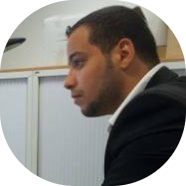
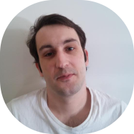
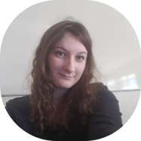
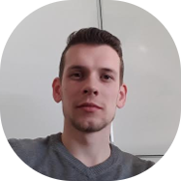
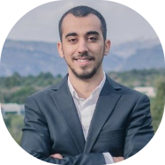
Méthodes de travail
Faouzy
Chef de projet
Benjamin
Développeur
Camille
Dev./Design.
Quentin
Développeur
Mazen
Penseur

Slide 7
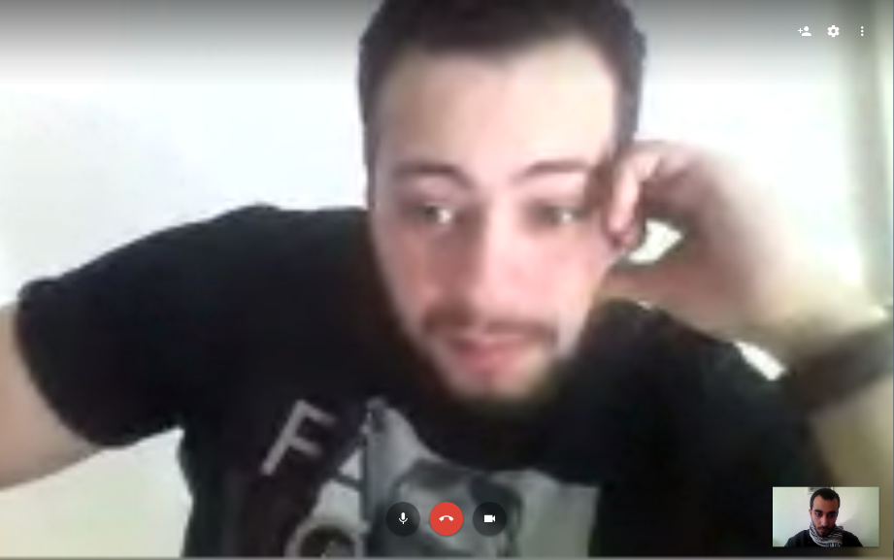

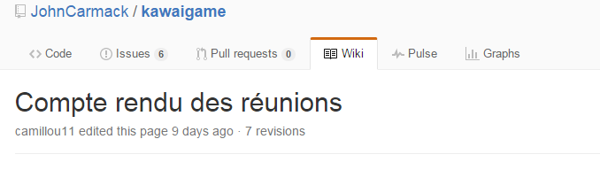
Méthodes de travail
1 réunion par semaine
Tous les comptes rendus sur le git
Des objectifs par personne
Dead-lines imposées
RDV avec Faouzy pour la résolution d’un bug

Slide 8
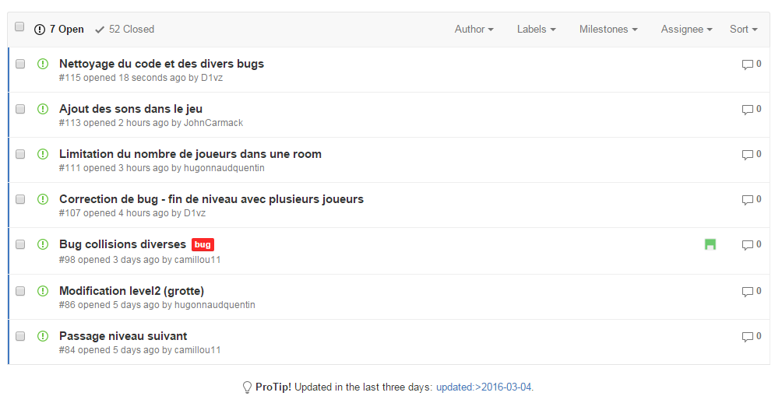
Méthodes de travail
Utilisation intensive du git

Slide 9
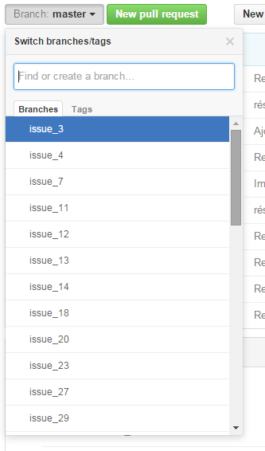
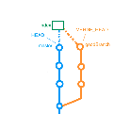

Méthodes de travail
Utilisation intensive du git
Utilisation optimale des branches
Push réguliers – 3 par jour
WorkFlow réfléchi
Versionning

Slide 10
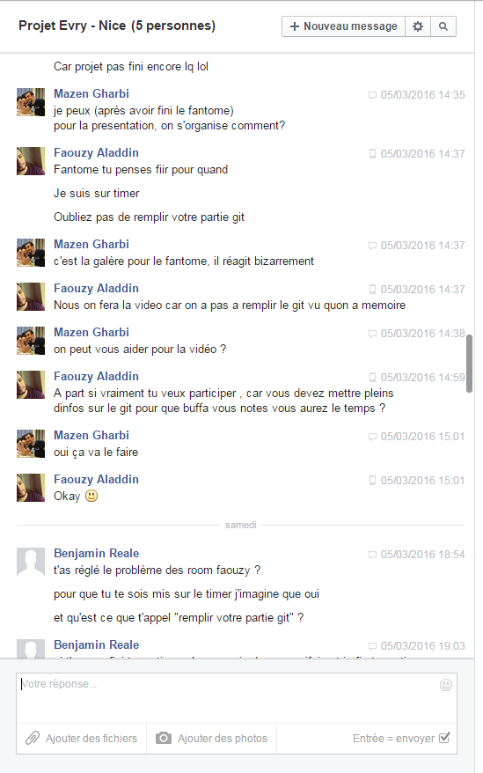





Méthodes de travail
1000 messages échangés
16,6 messages par jour

Slide 11
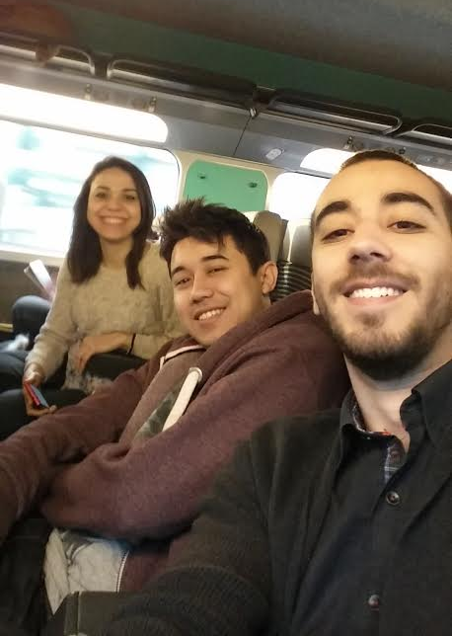
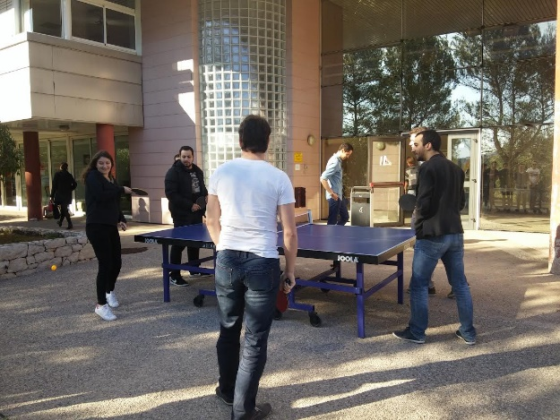
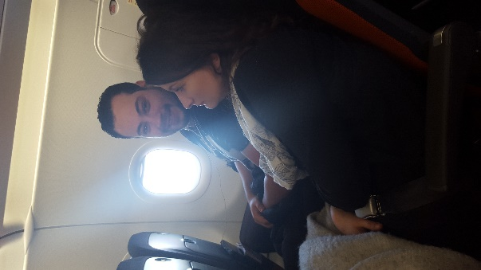
Méthodes de travail

Slide 12
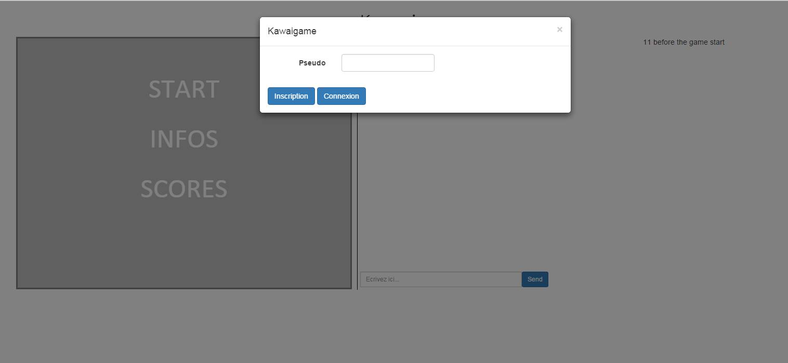

Présentation du jeu

Slide 13





Difficultés
Technologies
avancées
Parseur
Multi-joueurs
Alternance
Distance

Slide 14
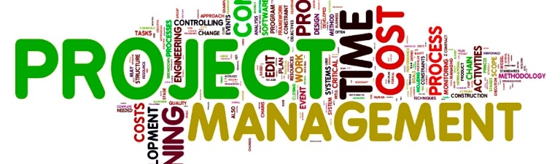




Apports du projet
Un partage mutuel
Nice vers Evry
Evry vers Nice
De nouvelle méthodes de gestion
Communication régulière obligatoire
Garder de bonnes relations

Slide 15
Conclusion

